Slide 1
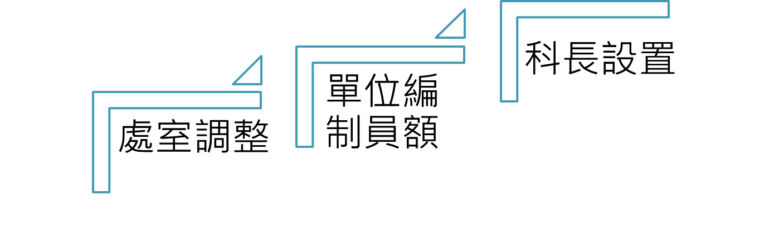
公司改制成立迄今近8年，因應組織擴展及實際營運發展，進行組織階段性變革作為。
3
2
1
組織改造
107.8完成 107.9完成 107.12

Slide 2






處室調整
「法律事務處」
「公共事務處」
「航務處航油科」
「法律事務室」修正為「法律事務處」。
「公共事務室」修正為「公共事務處」。
「航油處」調整為「航務處航油科」
隨公司企業化經營發展，需代表公司進行更多的業務溝通協調，且業務性質亦趨複雜繁重，需較過往投入更多人力及資源，宜適時調整層級。
整合空側營運功能，使事權及目標統一，有助於航務及航油管理協調合作與資源整合。

Slide 3



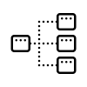

單位編制員額
原未訂定合宜之配置原則，致部份單位中高職等人數比例偏高之情形。
處室內管理層級未明確，無確實執行分層負責及管理。
提升處級單位內人員管理效率，增進團隊合作與橫向溝通。
處室人數達10人以上，且達科級單位設立標準，得設「科」。
各科置科長1人，負責管理及執行各科業務推動。
訂定專員以上職務人數編制原則，管控中高職等人員數。
依各單位業務屬性，配置基層職務比例。
健全組織機制。
考量人員培育及未來職涯發展，作為人員晉升遷調之依據。

Slide 4



單位編制員額訂定流程
「單位編制及員額設置原則」
與單位實地訪談
簽奉總經理核可
按單位編制層級、主管配置及員額配置為要項訂定，並經組織改造小組委員審議。
依各單位未來重點工作項目及實際業務執行情況，討論人力配置。
人力資源處107年9月12日桃機人字第1071601098號函文通知各單位暫行編制員額。

Slide 5

科長設置
為確實發揮二級單位主管指揮、管理功能，避免原「課長」由較高職等之高級專員、正工程師、或較低職等之（資深）業務員、工程師兼任情形，故調整二級單位主管為「科長」，並提高其職等，由高職等人員專任二級單位「科」主管，增加管理幅度並賦予更大的管理職責。

